Slide 1
Java 程序设计
康卓
Email: kang_zh@163.com

Slide 2

Java版本
J2SE(Core/Desktop)
Java 2 Platform, Standard Edition (J2SE)
JDK1.6.0
J2EE(Enterprise/Server)
Java 2 Platform, Enterprise Edition (J2EE)
J2ME(Mobile/Wireless)
Java 2 Platform, Micro Edition (J2ME)

Slide 3

参考书
Java编程思想 V4
机械工业出版社
Java 2 核心技术 卷I:基础知识
机械工业出版社
Effective Java中文版(第2版)
机械工业出版社

Slide 4

课程目标
编译并运行Java应用程序
描述语言句法元素和构造
理解面向对象特性
理解并使用异常
开发图形用户界面
理解事件处理
理解多线程基础
读写文件和其它数据源
开发Java applets

Slide 5
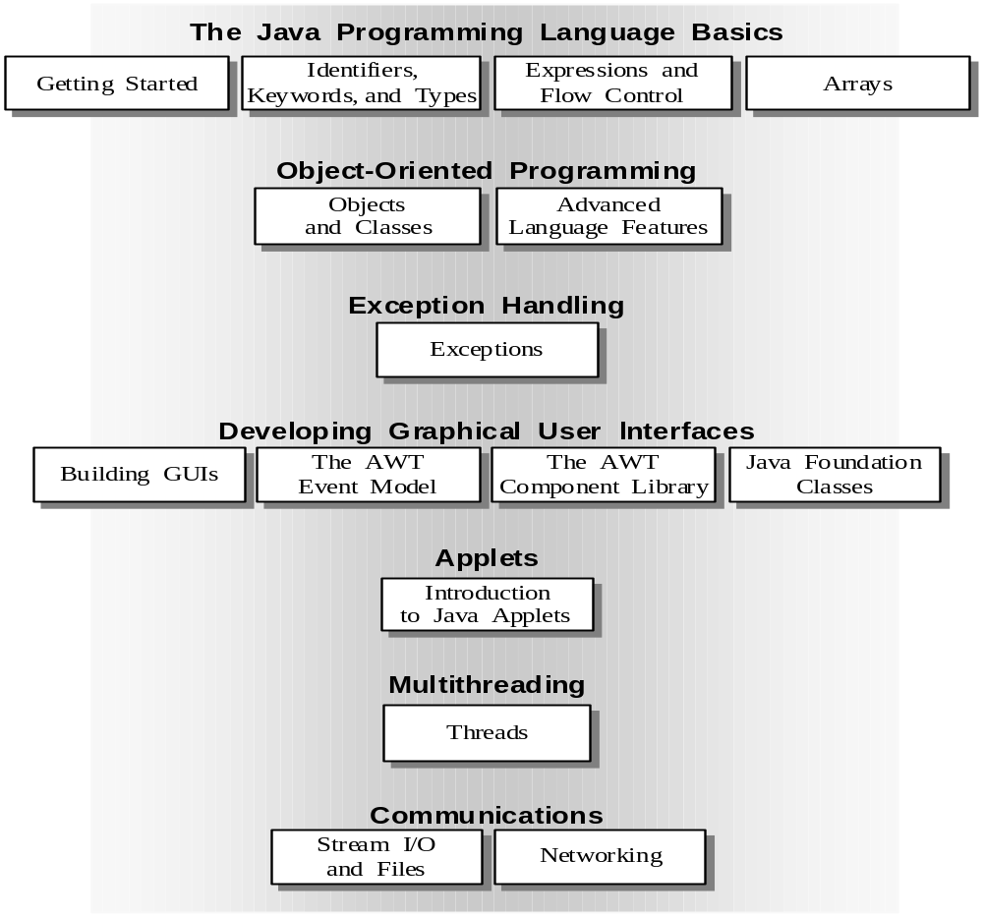

Slide 6
第一讲 Java 介绍
程序设计语言
Java的起源和发展
描述Java编程语言的主要特性
Java运行环境
编写、编译并运行简单Java应用程序

Slide 7
结构化程序设计方法
结构化程序设计方法是在软件产业严重危机，亟待需要工程化的背景下产生。随着人们对软件工程化的认识日益形成，逐渐越来越重视程序的结构化、可读性，按照结构化程序设计方法设计程序逐渐成为广大编程人员自觉、自愿的行为，编写出结构化强、可读性好的程序迅速变为软件开发行业的时尚。

Slide 8
结构化程序设计主要特征
自顶向下，逐步求精
模块化
语句结构化

Slide 9
自顶向下、逐步求精
即将编写程序看成是一个逐步演化的过程。所谓自顶向下是指将分析问题的过程划分成若干个层次，每一个新的层次都是上一个层次的细化，即步步深入，逐层细分。

Slide 10
模块化
即将整个系统分解成若干个模块，每个模块实现特定的功能，最终的系统将由这些模块组装而成。模块之间通过接口传递信息，力求模块具有良好独立性。实际上，往往可以将模块看作是对欲解决的应用系统实施自顶向下、逐步求精后形成的各子系统的具体实现。

Slide 11
语句结构化
支持结构化程序设计方法的语言都应该提供过程实现模块概念。结构化程序设计要求，在每一个模块中只允许出现三种流程结构的语句，它们是顺序、分支和循环。如图1-1所示，这三种流程结构的语句有一个共同的特点，即每种语句只有一个入口，一个出口，这对于保证程序的良好结构、检验程序的正确性十分重要。

Slide 12
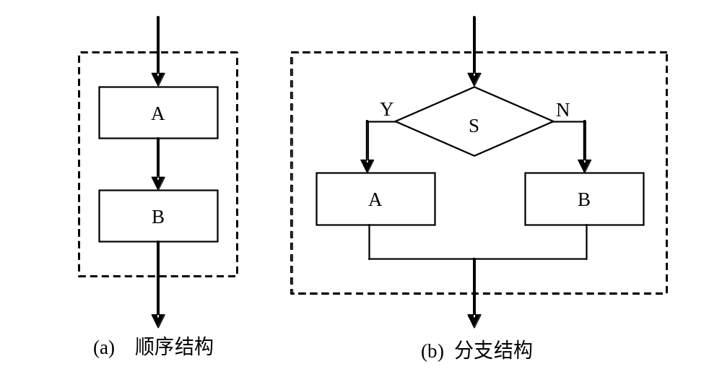

Slide 13
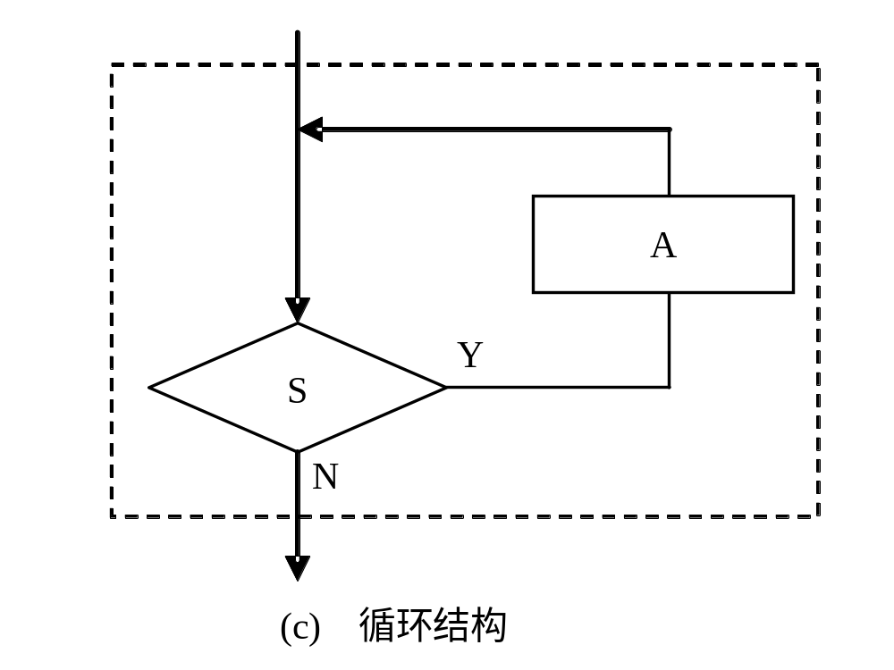

Slide 14
PASCAL与C语言是支持结构化程序设计的典型代表。它们以过程或函数作为程序的基本单元，在每一个过程中仅使用顺序、分支和循环结构三种流程结构的语句，因此，又将这类程序设计语言称为过程式语言，用过程式语言编写的程序其主要特征可以用下列公式形象地表达出来。
程序=过程+过程调用

Slide 15
采用结构化程序设计方法，可以提高编写程序的效率及质量。自顶向下、逐步求精有利于在每一个抽象级别上尽可能地保证设计过程的正确性及最终程序的正确性。规范模块组装的策略及限定模块中只允许出现三种流程结构的语句，可以使得程序具有良好的结构，改善程序的可读性、可理解性和可维护性。

Slide 16
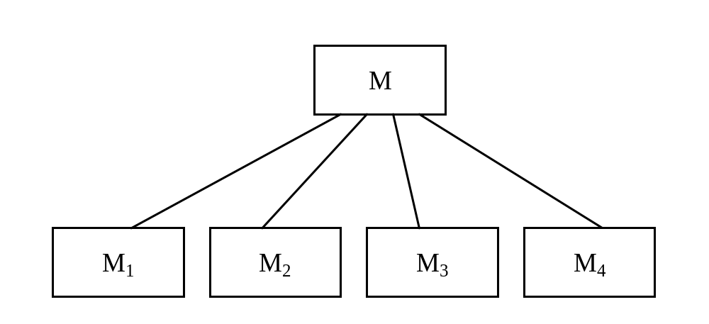
利用结构化程序设计方法实现程序设计需要经过两个基本过程：分解和组装。
所谓分解是指通过对初始问题域的详细分析，不断地将其进行模块分解，每分解一次都是对问题的进一步细化。模块是求解问题域的一种描述。

Slide 17
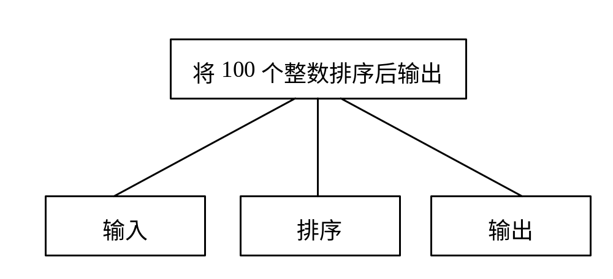
例如，设计一个程序，将从键盘上输入的100个整数重新按从小到大的顺序排序，并输出重新排序后的结果。
分解成三个子模块：输入、排序和输出

Slide 18
面向对象的程序设计方法
利用结构化程序设计方法求解问题的基本策略是从功能的角度审视问题域。它将应用程序看成是一个能够完成某项特定任务的功能模块，其中的每个子过程是实现某项具体操作的底层功能模块。在每个功能模块中，用数据结构描述待处理数据的组织形式，用算法描述具体的操作过程。

Slide 19
面对日趋复杂的应用系统，需要下列改进：
将利用计算机解决问题的基本方法统一到人类解决问题的习惯方法上，彻底改变软件设计方法与人类解决问题的常规方式扭曲的现象迫在眉睫。
将过程抽象改进为数据抽象，它是较过程抽象更高级别的抽象方式，它将描述客观事物的属性与行为绑定在一起，从而达到对现实世界实体的真正模拟

Slide 20
将现实世界中存在的某个客观事物的属性与行为绑定在一起，并放在一个逻辑单元中。这个逻辑单元负责将所描述的客观事物的属性隐藏起来，外界对客观事物内部属性的访问通过提供的用户接口实现。
结构化程序设计方法的基本单元是模块，每个模块只是实现特定功能的过程描述，因此，它的可重用单位只能是模块，对于今天的软件开发来说，这样的重用粒度显得微不足道。

Slide 21
面向对象程序设计
面向对象程序设计方法是指用面向对象的方法指导程序设计的整个过程，所谓面向对象是指以对象为中心，分析、设计及构造应用程序的机制。
面向对象程序设计方法应该包含对象、类、继承、消息、通信等概念，并可以用下列公式形象地描述出来。
面向对象=类+对象+继承+消息+通信

Slide 22
面向对象优点
能够实现对现实世界客观事物的自然描述
可控制程序的复杂性
可增强程序的模块性
可提高程序的重用性
可改善程序的可维护性
可适应新型的硬件环境

Slide 23
程序设计语言
程序设计语言是用于书写计算机程序的语言。自从计算机诞生以来，程序设计语言的发展一直伴随着整个计算机事业的成长，影响着计算机应用领域的不断扩展。

Slide 24
几种有代表性的OOPL
Simula67，支持单继承、一定含义上的多态和部分动态联编。
Smalltalk，支持单继承、多态和动态联编。
Eiffel，支持多继承、多态和动态联编。
C++，支持多继承、多态和部分动态联编。
Java，提供了类机制，以及有效的接口模型。支持单继承、多态和动态联编。

Slide 25
Java程序设计语言
Java程序设计语言是一种完全的面向对象程序设计语言。自从1995年Java语言正式发布以来，经历了坎坷的发展历程，但由于Java语言的设计者们拥有必胜的信念，并紧紧抓住每个推广 Java语言使用的机会，利用前瞻的设计理念，逐步赢得了广泛的市场，成为当今软件设计的主流语言。

Slide 26
Java程序设计语言的发展历程
1995年5月Sun公司在SunWorld'95大会上发布了Java和HotJava浏览器。
1995年9月Sun公司宣布将提供Java开发工具。
1995年12月Sun公司与Netscape共同发布JavaScript，这是一种基于Java语言的脚本语言。
1996年1月Sun公司推出Java开发工具包JDK（Java Development Kit）1.0，为广大的开发人员提供了用来运行Java应用软件的开发环境。

Slide 27
1996年2月Sun公司推出了Java数据库连接JDBC数据库API。
1996年10月Sun公司颁布JavaBeans规范，并发布了首个Java JIT（Just-In-Time）编译器。
1996年12月Sun公司发布了JDK1.1、Java商贸工具包、JavaBeans开发包及Java API。
1997年3月Sun公司推出JDK1.1.1。
1997年5月Sun公司推出JDK1.1.2。
1997年7月Sun公司推出JDK1.1.3。
1998年12月Sun公司发布Java 2平台，它是Java发展史的一个里程碑。
1999年6月Sun公司定义了Java技术的框架，形成了今天人们看到的三个版本。

Slide 28
Java 的特点
Java语言有下面一些特点：
简单、面向对象、分布式、解释执行、鲁棒、安全、体系结构中立、可移植、高性能、多线程以及动态性。

Slide 29
1.简单性
Java语言是一种面向对象的语言，它通过提供最基本的方法来完成指定的任务，只需理解一些基本的概念，就可以用它编写出适合于各种情况的应用程序。Java略去了运算符重载、多重继承等模糊的概念，并且通过实现自动垃圾回收，大大简化了程序设计者的内存管理工作。

Slide 30
2.面向对象
Java语言的设计集中于对象及其接口，它提供了简单的类机制以及动态的接口模型。
对象中封装了它的状态变量以及相应的方法，实现了模块化和信息隐藏；而类则提供了一类对象的原型，并且通过继承机制，子类可以使用父类所提供的方法，实现了代码的复用。

Slide 31

3.分布性
Java是面向网络的语言。通过它提供的类库可以处理TCP／IP协议，用户可以通过URL地址在网络上很方便地访问其它对象。

Slide 32
4.鲁棒性
Java在编译和运行程序时，都要进行检查以消除错误的产生。
提供自动垃圾收集来进行内存管理。
集成的面向对象的异常处理机制帮助程序员正确地进行选择以防止系统的崩溃。
Java在编译时还可捕获类型声明中的许多常见错误，防止动态运行时不匹配问题的出现。

Slide 33
5.安全性
用于网络、分布环境下的Java必须要防止病毒的入侵。
Java不支持指针，一切对内存的访问都必须通过对象的实例变量来实现，避免了指针操作中容易产生的错误。

Slide 34
6.与体系结构无关
Java解释器生成与体系结构无关的字节码指令，只要安装了Java运行时系统，Java程序就可在任意的处理器上运行。这些字节码指令对应于Java虚拟机(JVM)中的表示，Java解释器得到字节码后，对它进行转换，使之能够在不同的平台运行。

Slide 35
7.可移植性
与平台无关的特性使Java程序可以方便地被移植到网络上的不同机器。同时，Java的类库中也实现了与不同平台的接口，使这些类库可以移植。

Slide 36
8.解释执行
Java解释器直接对Java字节码进行解释执行。字节码本身携带了许多编译时信息，使得连接过程更加简单。

Slide 37
9.高性能
和其它解释执行的语言如BASIC、TCL不同，Java字节码的设计使之能很容易地直接转换成对应于特定CPU的机器码，从而得到较高的性能。
目前还没有本地Java编译器，而只有JIT(即时)编译器, 由于只需解释一遍字节码，所以这种做法极大地提高了循环的速度。虽然，即时编译器仍比真正的本地编译器稍慢些，但它能将某些程序的执行速度提高10一20倍，这比java解释器快得多。

Slide 38
10.多线程
多线程机制使应用程序能够并行执行，而且同步机制保证了对共享数据的正确操作。通过使用多线程，程序设计者可以分别用不同的线程完成特定的行为，而不需要采用全局的事件循环机制，这样就很容易地实现网络上的实时交互行为。

Slide 39
11.动态性
Java的设计使它适合于一个不断发展的环境。在类库中可以自由地加入新的方法和实例变量而不会影响用户程序的执行。并且Java通过接口来支持多重继承，使之比严格的类继承具有更灵活的方式和扩展性。

Slide 40
Java虚拟机 (JVM)
在真实机器中用软件模拟实现的一种想象机器 ， 为不同的硬件平台提供了一种编译Java技术代码的规范，使Java软件独立于平台。
提供硬件平台规范
解读独立于平台的已编译的字节码
可当作软件或硬件来实现
可在Java技术开发工具或Web浏览器上实现

Slide 41
Java和因特网
客户机/服务器计算
Web是一个巨大的服务器
客户端编程
  插件
  脚本编制语言(JavaScript,VBScript)
  JavaApplet
  ActiveX
  安全性
服务器端编程
  JavaServlet

Slide 42
Java程序分类
根据实现环境来划分，Java主要有以下几种程序类型：
Java Application
Java Application是一个完整的程序，它需要独立的解释器来解释执行。Application和其它Windows应用程序一样，可以居于窗体界面运行，也可以在命令行运行。

Slide 43
Java Applet
Java Applet也称为小应用程序，适合在网络中传输，安全可靠，功能强大，特别适合做WEB的交互式界面。它是一种嵌入到WEB页面的网络应用程序，由WEB浏览器内部的JAVA解释器来解释运行，它的主要功能是在浏览器端实现某些特殊效果。网络用户访问服务器的Applet时，这些浏览器先下载Applet程序，然后在浏览器端运行下载完成的Applet程序。

Slide 44
Java Servlet
Servlet是一种运行于Web服务器端的Java程序，也叫服务器端小程序。它既可以与客户端的Applet进行交互，也可以直接与客户端的HTML页面交互，在许多大型的应用中可以作为现有的Internet技术和Java的中间桥梁。

Slide 45
JSP（Java Server Page）
JSP是一种用于生成动态网页的技术，类似ASP，基于Servlet技术，是在HTML代码中插入Java程序片段和JSP标记形成的。JSP程序同样运行于Web服务器端，可实现程序与页面格式控制的分离。

Slide 46
JavaBean
这是一种可重用、独立于平台的Java程序组件。通常，可以将一些比较复杂的、需要重复使用的功能封装成一个Bean组件。

Slide 47
Java 程序
Java 应用程序(Java Application)
Java 应 用 程 序 是 从 命 令 行 运 行 的程 序
Java小程序(Java Applet )
Java Applet是 嵌 入 在HTML 文 档 中 的Java 程 序

Slide 48
JDK开发工具
JDK是Java Development Kit的缩写，即Java开发工具，其中包含了Java程序的运行时环境和以命令行方式完成各种操作的命令行开发工具。根据不同的应用对象，JDK又分为Java SE开发工具、Java EE开发工具和Java ME开发工具。

Slide 49
Java SE是Java Standard Edition的缩写，是Java的标准开发工具，它既适用于开发与配置桌面或简单的服务器Java程序，也适用于开发与配置当今时尚的嵌入式Java程序。
Java EE是Java Enterprise Edition的缩写，是Java的企业级开发工具，它适用于开发复杂的服务器Java程序。
Java ME开发工具Java Micro Edition的缩写，是Java的微型版本的开发工具，它适用于开发运行在类似手机这样的小型设备中的Java程序。

Slide 50
安装JDK
可以直接在http://java.sun.com网站中下载到JDK开发工具的最新版本，这是Sun公司为开发Java程序的所有人士提供的免费软件。

Slide 51
下载文件jdk-6u11-windows-i586-p.exe之后，在资源管理器中双击这个文件的图标以达到运行这个安装程序的目的。程序运行后会出现一系列提示或选择窗口，供用户确定安装的选项，观察安装的进展。对于安装路径，建议使用默认的设置。
安装完毕之后，为了提高日后的运行效率，简化命令行的书写格式，需要对系统中的执行路径与环境变量进行设置。

Slide 52
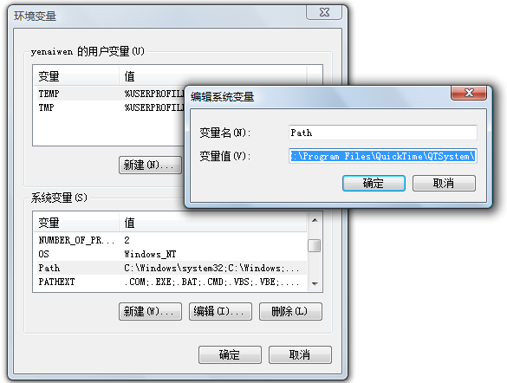

Slide 53
几个重要的子目录
在bin子目录中存放着全部开发工具。
在jre子目录中存放着Java运行时环境，包括Java虚拟机、类库及支持Java程序运行的程序。
在lib子目录中存放着开发工具需要的附加类库和支持文件。

Slide 54
几个重要的子目录
在include子目录中存放着支持使用 Java 本机界面、Java虚拟机工具界面及Java 2 平台的其他功能进行本机代码编程的头文件。
在demo子目录中存放着一些 Java程序的实例代码，包括使用 Swing、其他Java 基类及 Java 平台调试器体系结构的实例。

Slide 55
2.JDK中的几个重要文件
javac.exe是Java程序的编译器，利用它可以完成对Java程序的编译。
java.exe是执行Java程序的解释器，通常被人们称为Java虚拟机。
appletviewer.exe用于模拟在浏览器下运行applet应用程序的效果。通常用于在没有浏览器的情况下运行与调试applet应用程序。
jar.exe用于创建与管理Java归档文件。
javadoc.exe是API文档生成器。

Slide 56
3．利用 JDK运行Java程序的基本过程
选择一个具有文本编辑功能的文本编辑器，将Java代码录入其中并保存成Java源文件。
Java源文件的命名规则为：
主类名称+ .java
利用javac对Java代码进行编译，并生成字节码文件，文件名后缀为.class。
利用java运行.class文件。

Slide 57
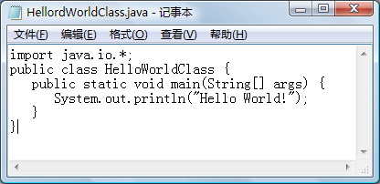
举例
文件名： HelloWorldClass.java
编译：javac HelloWorldClass.java
运行：java HelloWorldClass

Slide 58
Java解释器
Java.exe
Java解释器可用来直接解释执行Java字节代码
格式：
Java options className arguments

Slide 59
Javac编译器
Javac.exe
Javac编译器读取Java源代码，并将其编译成字节代码 *.class
格式：
javac options filename.java
注意:Java是区分大小写的

Slide 60
Java第三方开发工具
BlueJ
FreeJava
JEdit
* JCreator
NetBeans IDE
JBuilder
Visual Age for Java
Visual J++
* Eclipse

Slide 61
一个基本的Java应用程序
//
// Sample HelloWorld application
//
public class HelloWorld
{
public static void main (String[ ] args)
{
System.out.println ("Hello World!");
}
}

Slide 62
编译和运行Java程序
编辑
Java源程序的名称要与Java中主类名称一致,扩展名为java。
编译
javac options filename.java
解释执行
Java options className arguments

Slide 63
Java的API文档
Java语言拥有一套十分完善的API文档，可以从网站http://java.sun.com下载或直接打开API文档。这个文档采用了超文本组织形式，可以快速地找到需要查找的API信息。有关Java类库的代码被放在JDK的安装目录下，并以压缩文件src.zip的形式提供。

Slide 64
